Slide 2
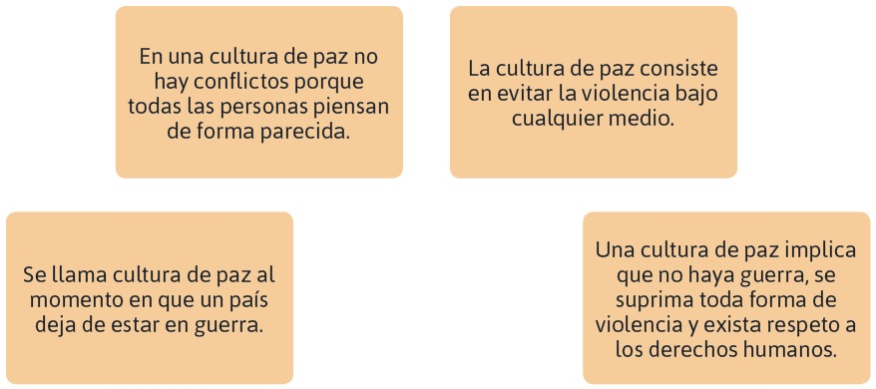
ACTIVIDAD #1 PÁG 114
Reflexiona y responde.
¿Cuál o cuáles frases te parece que ejemplifican mejor la cultura de paz y por qué?
¿Consideras importante vivir en un lugar donde haya paz? ¿Por qué?
¿Qué acciones permiten tener una cultura de paz?

Slide 3
Cultura de paz
Puede expresar un ideal, ser sinónimo de tranquilidad interior, o identificarse con lo contrario de la violencia o ausencia de ésta.
Se entiende como una serie de actitudes, comportamientos, valores y estilos de vida que se adoptan para construirla y mantenerla.
Es un proceso encaminado a superar, reducir o evitar todo tipo de violencias: físicas, culturales y estructurales
La ONU la define, de manera general, como el conjunto de valores, actitudes, tradiciones, comportamientos y estilos de vida que reflejan e inspiran el respeto a la vida y los derechos humanos, el rechazo a la violencia, la promoción de una sociedad solidaria y el esfuerzo por atender las necesidades ambientales
Inicia con el reconocimiento del derecho de los demás a una vida digna, lo cual se logra mediante el diálogo y la cooperación

Slide 4
ACCIONES Y VALORES PARA LA CULTURA DE PAZ

Slide 5
Completa el esquema

Slide 6
Características de una cultura de paz 1. Clasifica las siguientes afirmaciones, considerando si corresponden a características de la cultura de paz o no.
ACT #2
LA PAZ SE RELACIONA CON REDUCIR O EVITAR LA VIOLENCIA FÍSICA ÚNICAMENTE________
EN LA CULTURA DE PAZ NO HAY CONFLICTO NI VIOLENCIA________
LA PAZ ES TAMBIEN UNA CULTURA, ENTENDIDA COMO UN ESTILO DE VIDA Y ACTITUDES PARA MANTENERLA_____________
LA PAZ ES UN DERECHO COLECTIVO_________
LA PAZ SE LOGRA CON LA PARTICIPCIÓN DE CADA PERSONA, NO DEL COLECTIVO_____
LA PAZ SIGNIFICA ÚNICAMENTE QUE HAY AUSENCIA DE GUERRA_________

Slide 7
COLOCA LAS PALABRAS QUE FALTAN EN LOS ESPACIOS: INTERNO - INMEDIATO - RESPETO - INTERPERSONAL - CULTURA - PAZ - ESTRATEGIAS - VIOLENCIA - PAULATINO - SU DIGNIDAD - INEQUIDAD Y DESIGUALDAD - SE CONSTRUYE ENTRE TODOS - UNA OPORTUNIDAD DE APRENDIZAJE.
ACT #3

Slide 8
Para vivir en paz hay que valorar 1. Lee cada afirmación y elige la acción o valor correspondiente a la cultura de paz.
a) Surge frente a problemas en los que la capacidad de los seres humanos para disponer de los recursos naturales está en riesgo.
b) Se relaciona con la difusión de una vía pacífica y positiva de solución de conflictos.
c) Cada persona tiene una responsabilidad ética con los demás, poniendo en práctica valores como la cooperación, desinterés o generosidad y ofreciendo lo mejor de sí mismo.
d) Es un derecho humano básico y sin él no podría ejercerse ninguno de ellos.
e) Este valor va más allá de la justicia: es dar algo a un semejante que no necesariamente le pertenece o es suyo, ni tampoco lo necesita
. f) Es un elemento esencial del diálogo; es la esencia del encuentro entre personas: implica tolerancia, respeto, comprender, conocer y crear vínculos con otros.

